Slide 1
MELHORIA DA ATENÇÃO À SAÚDE DOS IDOSOS NA UNIDADE BÁSICA DE SAÚDE PROMORAR NO MUNICÍPIO DE ALEGRETE/RS
Adela Margarita Hung Del Toro
Orientadora: Aline Basso
Co-Orientador: José Adailton Silva
Pelotas - RS
2015

Slide 2
INTRODUÇÃO
As pessoas idosas que constituem o grupo de faixa etária mais propensa a problemas de saúde crônicos. Pois necessitam de atendimentos especiais para uma melhora na qualidade de vida;
No Brasil, devido ao aumento da expectativa de vida da terceira idade, o Ministério da Saúde, proporciona um programa de atenção prioritária voltado a esse grupo de pessoas.

Slide 3
INTRODUÇÃO
Alegrete-RS possui uma população de aproximadamente 77.673 habitantes. O sistema de saúde atualmente conta com 13 equipes de ESF, mais 01 equipe do NASF, 01 CEO, 01 UPA e um Hospital.

Slide 4
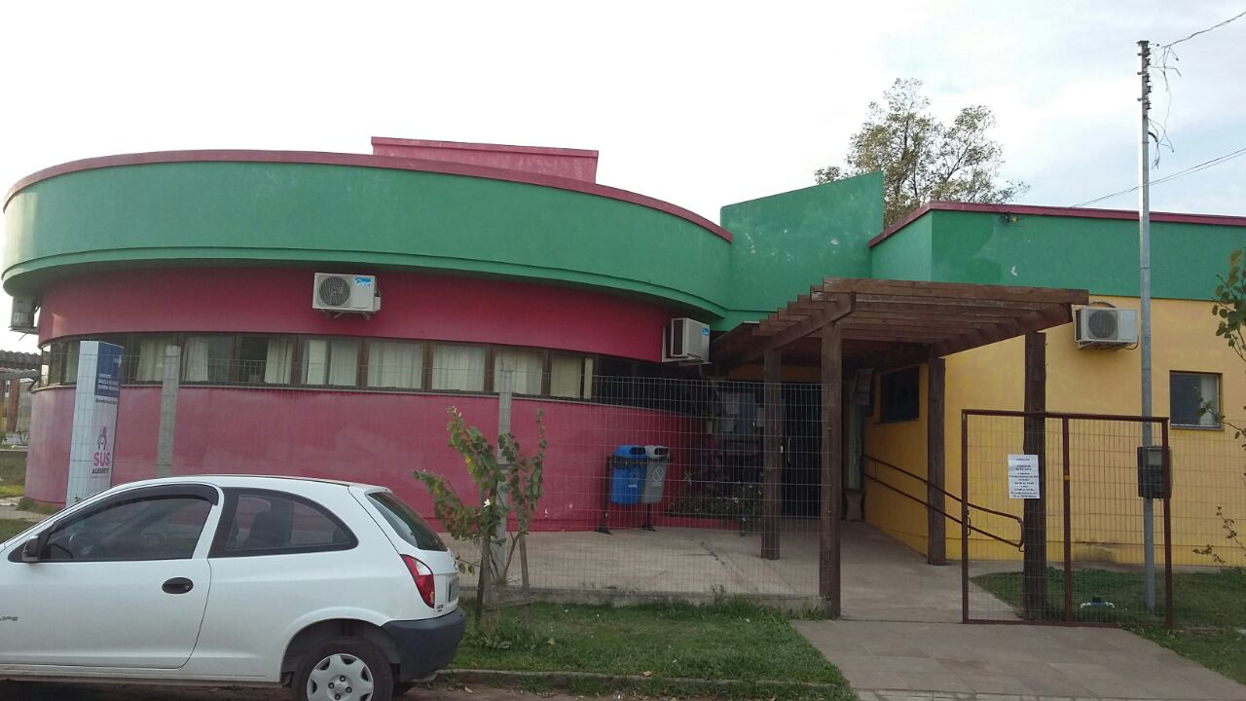
INTRODUÇÃO
A UBS PROMORAR situa-se na área urbana da cidade, e é do tipo ESF (Estratégia da Saúde da Família) da Prefeitura Municipal, funciona em 02 turnos de segunda a sexta. Possui área de abrangência definida com 3.432 pessoas.

Slide 5
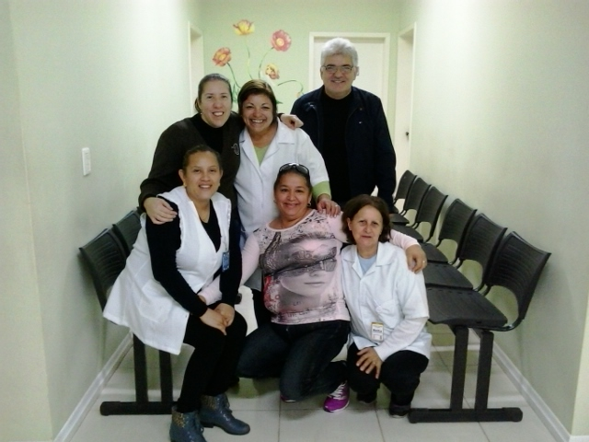
INTRODUÇÃO

Slide 6
INTRODUÇÃO
Antes da intervenção a ação programática com o grupo de idosos, era acolhimento à demanda espontânea, atendimento médico, aferição da PA, glicoteste, distribuição de medicamentos e eventualmente alguma atividade de educação de saúde.

Slide 7
OBJETIVO
Objetivo Geral:
Melhorar a atenção à saúde dos Idosos com 60 anos ou mais na UBS Promorar Alegrete – RS.

Slide 8
Metodologia:
Ações nos quatro eixos pedagógicos: Organização e gestão do serviço, monitoramento e avaliação, engajamento público e qualificação da prática clínica.
Período de 3 meses = 12 semanas.
Embasamento teórico - protocolo de Atendimentos das Estratégias Saúde da Família da Secretaria Municipal da Saúde 2010 e Caderno de atenção básica nº 19 – Saúde do Idoso.
Prontuários da unidade, fichas-espelho e planilha

Slide 9
Objetivos Específicos, Metas e Resultados

Slide 10
Objetivo 1: Ampliar a cobertura de atenção à saúde do Idoso.
Meta 1.1: Cadastrar 90% dos Idosos da área de abrangência no Programa de Atenção à saúde da pessoa idosa na unidade de saúde.

Slide 11
Objetivos – Metas - Resultados
Objetivo 2: Melhorar a qualidade da atenção à saúde dos idosos
Meta: 2.1 Realizar Avaliação Multidimensional Rápida de 100% dos idosos incluídos no projeto.
Meta 2.2 Realizar em 100% o exame clínico apropriado em a primeira consulta, incluindo exames físicos dos pés, com palpação dos pulsos de tibial posterior e pedioso e medida de sensibilidade para todos os diabéticos.
Meta 2.3 Realizar exames complementares periódicos em 100% dos idosos hipertensos e/ou diabéticos.

Slide 12
Objetivo2: Melhorar a qualidade da atenção à saúde dos Idosos na unidade de saúde .
Meta 2.4 Priorizar a prescrição de medicamentos da farmácia popular a 100% dos idosos

Slide 13
Objetivo: Melhorar a qualidade da atenção à saúde dos Idosos.
Meta 2.5 Cadastrar 100% dos idosos acamados ou com problemas de locomoção

Slide 14
Objetivo 2: Melhorar a qualidade da atenção à saúde dos Idosos .
Meta 2.6 Realizar visitas domiciliar a 100% dos idosos acamados ou com problemas de locomoção.
Meta 2.7 Rastrear 100% dos idosos para Hipertensão Arterial Sistêmica (HAS)
Meta 2.8 Rastrear 100% dos idosos com pressão arterial sustentada maior que 135/80 mmHg , para Diabetes Mellitus (DM)
Meta 2.9 Realizar avaliação da necessidade de atendimento odontológico em 100% dos idosos.
Meta 2.10 Realizar a primeira consulta odontológica para 100% dos idosos.

Slide 15
Objetivos – Metas - Resultados
Objetivo 3: Melhorar a adesão dos idosos ao programa de saúde do idoso.
Meta: 3.1 Realizar busca ativa a 100% dos idosos faltosos as consultas programadas .

Slide 16
Objetivos – Metas - Resultados
Objetivo 4: Melhorar o registro das informações
Meta 4.1 Manter registro específico de 100% das pessoas idosa.
Meta 4.2 Distribuir a Caderneta de Saúde da Pessoa Idosa a 100% dos idosos cadastrados

Slide 17
Objetivos – Metas - Resultados
Objetivo 5: Mapear os idosos de risco da área de abrangência
Meta 5.1 Rastrear 100% das pessoas idosas para risco de morbimortalidade
Meta 5.2 Investigar a presença de indicadores de fragilização na velhice e, 100% das pessoas idosas.
Meta 5.3 Avaliar a rede social de 100% dos idosos.

Slide 18
Objetivos – Metas - Resultados
Objetivo 6: Promover a saúde dos idosos
Meta 6.1 Garantir orientação nutricional para hábitos alimentares saudáveis a 100% das pessoas idosas.
Meta 6.2 Garantir orientação para a prática regular de atividades físicas a 100% do idosos.
Meta 6.3 Garantir orientações sobre higiene bucal (incluindo higiene de prótese dentária) para 100% dos idosos cadastrados.

Slide 19
DISCUSSÃO
A intervenção que foi desenvolvida, em minha unidade teve um significado muito importante, para o serviço ampliação da cobertura da reorganização do serviço.
Para a equipe serviu para maior capacitação e desenvolvimento das ações de promoção, proteção recuperação e prevenção.
Para a comunidade pelo acesso de informações a respeito das doenças e fatores de risco, além da realização de diagnósticos precoces prevenindo complicações.

Slide 20
Reflexão Crítica sobre seu processo pessoal de aprendizagem
O desenvolvimento do curso superou minhas expectativas iniciais e contribuiu para meu crescimento pessoal e profissional.

Slide 21
Reflexão Crítica sobre seu processo pessoal de aprendizagem
O curso de especialização em saúde da família teve um significado especial porque me ajudo como medica estrangeira e também como pessoa e assim podendo contribuir para melhorar o serviço de saúde.

Slide 22
“O êxito da vida não se mede pelo caminho que você conquistou, mas sim pelas dificuldades que superou no caminho”.
Abraham Lincoln

Slide 23
Agradecimento
Gostaria muito de agradecer à meu orientador da UFPEL pela dedicação e apoio incondicional e a Universidade pela oportunidade de crescimento Profissional

Slide 24
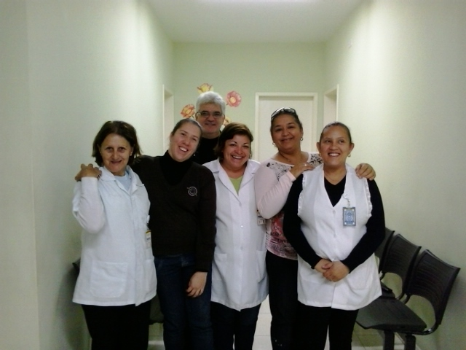

Slide 25
BIBLIOGRAFIA
1 -BRASIL. Ministério da Saúde. Secretaria de Atenção à Saúde. Departamento de Atenção Básica. Caderno de Atenção Básica Envelhecimento e Saúde Da Pessoa Idosa - n.º 19 Brasília – DF 2006.
2- BRASIL. Ministério da Saúde. Secretaria de Atenção à Saúde. Departamento de Atenção Básica. Atenção à Saúde da Pessoa Idosa e Envelhecimento Série Pactos pela Saúde 2006, v. 12 Brasília – DF 2010

Slide 26
BIBLIOGRAFIA
3- BRASIL. Ministério da Saúde. Secretaria de Atenção à Saúde. Departamento de Atenção Básica. Caderno de Atenção Básica Estratégias Para o Cuidado Da Pessoa Com Doença Crônica Hipertensão Arterial Sistêmica 37 Brasília: DF, 2013.
4- BRASIL. Ministério da Saúde. Secretaria de Atenção à Saúde. Departamento de Atenção Básica. Caderno de Atenção Básica Estratégias Para o Cuidado Da Pessoa Com Doença Crônica Diabetes Mellitus DF Brasília: DF, 2013.

Slide 27
BIBLIOGRAFIA
5-Brasil Política Nacional de Saúde da Pessoa Idosa Instituída pela Portaria GM/MS no 2.528, de 19 de Outubro de 2006.
6 .IBGE. Censo Demográfico 2010. Disponível em: <http://www.censo2010.ibge.gov.br>

Slide 28
MELHORIA DA ATENÇÃO À SAÚDE DOS IDOSOS NA UNIDADE BÁSICA DE SAÚDE PROMORAR NO MUNICÍPIO DE ALEGRETE/RS
Especializanda: Adela Margarita Hung Del Toro
Orientadora: José Adailton Silva
Pelotas - RS
2015

